Slide 1
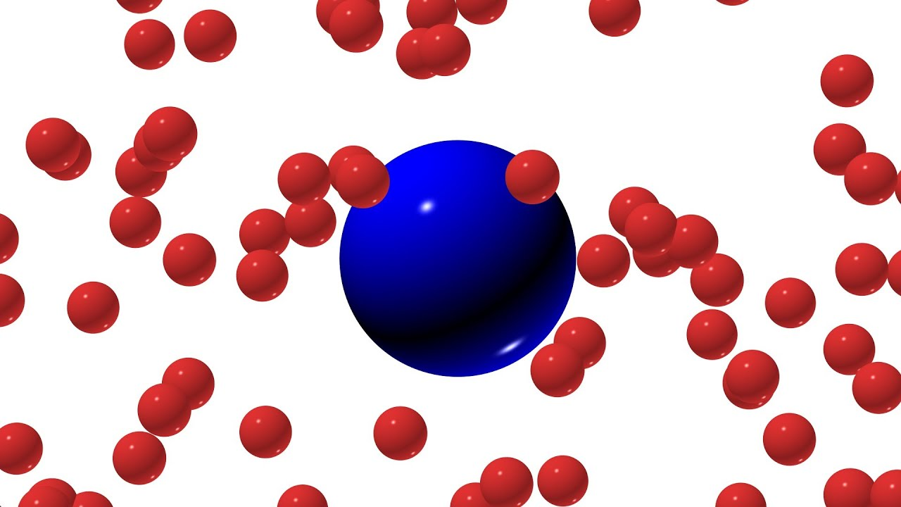
Математическое моделирование Броуновского движения
Работу выполнил:
Лепехов Матвей Денисович
Научный руководитель:
Байгашов Алексей Сергеевич
БФУ им. И. Канта

Slide 2
Эта тема актуальна потому что математические модели броуновского движения частиц в современном мире очень популярны. Так как во многих играх есть модели газов. При моделировании Броуновского движения я смогу более детально познакомить вас с данным физическим процессом. Использование открытых библиотек позволит наиболее детально смоделировать модель Броуновского движения.
Таким образом, целью работы является смоделировать Броуновское движение и продемонстрировать взаимодействие частиц между собой.
Для достижения поставленной цели необходимо решить следующие задачи:
1.Изучить язык программирования Python 3
2.Изучить основные библиотеки для численного решения уравнений
3. Найти начальные условия

Slide 3
Движение частиц в пространстве описывается дифференсальными уравнениями:
dxdt = v_x
dv_xdt = 0
dydt = v_y
dv_ydt = 0

Slide 4
Формулы
# Пересчет x-компоненты скорости первой частицы
VX1 = v1 * np.cos(theta1 - phi) * (mass1 - K * mass2) \
* np.cos(phi) / (mass1 + mass2)\
+ ((1 + K) * mass2 * v2 * np.cos(theta2 - phi))\
* np.cos(phi) / (mass1 + mass2)\
+ K * v1 * np.sin(theta1 - phi) * np.cos(phi + np.pi / 2)
# Пересчет y-компоненты скорости первой частицы
VY1 = v1 * np.cos(theta1 - phi) * (mass1 - K * mass2) \
* np.sin(phi) / (mass1 + mass2) \
+ ((1 + K) * mass2 * v2 * np.cos(theta2 - phi)) \
* np.sin(phi) / (mass1 + mass2) \
+ K * v1 * np.sin(theta1 - phi) * np.sin(phi + np.pi / 2)

Slide 5
Формулы
# Пересчет x-компоненты скорости второй частицы
VX2 = v2 * np.cos(theta2 - phi) * (mass2 - K * mass1) \
* np.cos(phi) / (mass1 + mass2)\
+ ((1 + K) * mass1 * v1 * np.cos(theta1 - phi)) \
* np.cos(phi) / (mass1 + mass2)\
+ K * v2 * np.sin(theta2 - phi) * np.cos(phi + np.pi / 2)
# Пересчет y-компоненты скорости второй частицы
VY2 = v2 * np.cos(theta2 - phi) * (mass2 - K * mass1) \
* np.sin(phi) / (mass1 + mass2) \
+ ((1 + K) * mass1 * v1 * np.cos(theta1 - phi)) \
* np.sin(phi) / (mass1 + mass2)\
+ K * v2 * np.sin(theta2 - phi) * np.sin(phi + np.pi / 2)

Slide 6
Для решения поставленной задачи необходимо определить следующие начальные условия:
radius = 0.5 Радиус шариков
mass = 0.5 Масса шариков
Lx = 10 Границы стенок коробки
Ly = 10 Границы стенок коробки K = 1 Коэффициент столкновений между шариками
K1 = 1 Коэффициент столкновений со стенками T = 200 Общее время анимации
n = 1000 кадры
N = 8 Количество чатсиц

Slide 7
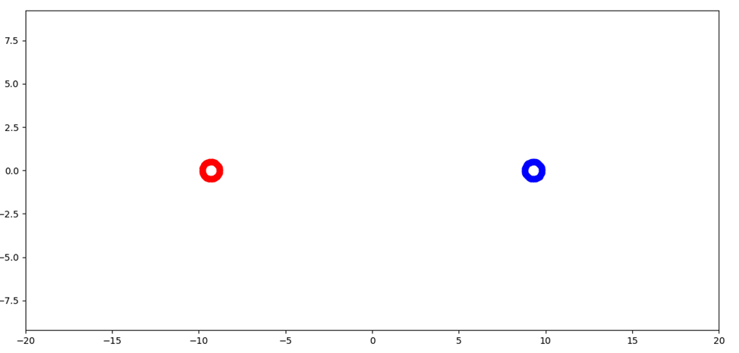
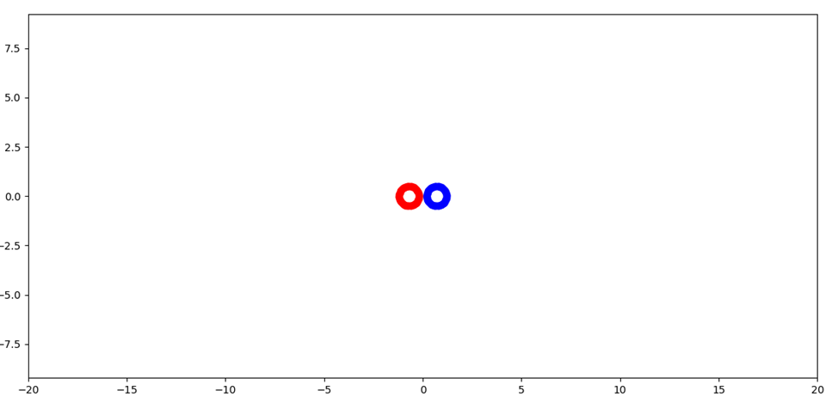
В результате численного моделирования были получены следующие результаты:

Slide 8
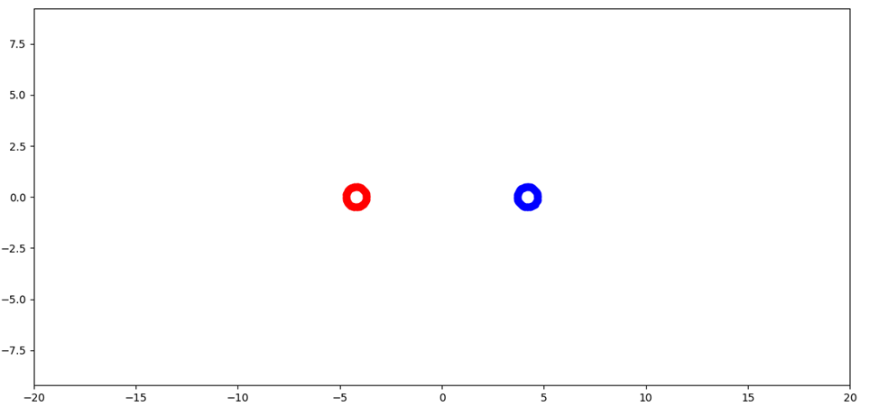
Как видно из графика, у меня получилась модель упругого столкновения двух частиц, в то время как для других начальных условий могут быть другие результаты, например, неупругое столкновение.
Дальнейшим развитием этой работы может стать написание приложения.

Slide 9
СПАСИБО ЗА ВНИМАНИЕ!

